Slide 1


Slide 2
Delitos Electorales
Servidoras y servidores públicos de Entidades Federativas y Municipios de la República Mexicana

Slide 3
DELITOS ELECTORALES ATRIBUIBLES A SERVIDORAS Y SERVIDORES PÚBLICOS.
AUTORIDADES COMPETENTES QUE CONOCEN DE LOS DELITOS ELECTORALES.
INFRACCIONES A LA LEY ELECTORAL.
INFRACCIONES ADMINISTRATIVAS.
BLINDAJE ELECTORAL.

Slide 4
DELITOS ELECTORALES/ RESPONSABILIDADES
Ley General en Materia de Delitos Electorales
-FEDE / FGR
Poder Judicial
-LGIPE/ Criterios Autoridades Electorales
-INE/ OPLE´S
-Ley General de Responsabilidades Administrativas
Graves/ No Graves
-SFP/ TFJA
* Local
PENAL
ELECTORAL
ADMTVA.
COEXISTEN

Slide 5
Quiénes somos servidores públicos
Art. 3 fracción V LGMDE.
La persona que desempeñe un empleo, cargo o comisión de cualquier naturaleza en la administración pública centralizada, organismos descentralizados federales o locales, empresas de participación estatal mayoritaria federales o locales, etc.
Funcionarios de la A.P. Federal, Estatal, Municipal o Delegacional Art. 108 C.P.E.U.M.

Slide 6
RESPONSABILIDAD PENAL

Slide 7
DELITOS ELECTORALES
COMETIDOS POR SERVIDORES PÚBLICOS

Slide 8
Qué es un Delito
Delito
Es el acto u omisión que sancionan las leyes penales.
Artículo 7 del Código Penal Federal.

Slide 9
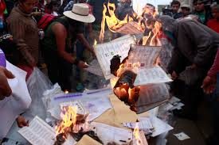
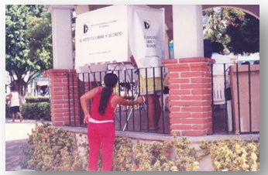
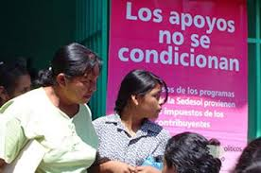
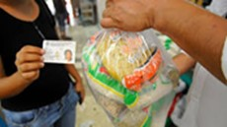
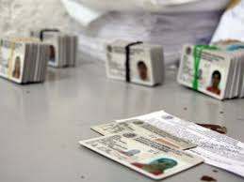
Qué son los Delitos electorales
Acciones u omisiones que lesionan o ponen en peligro el adecuado desarrollo de la función electoral y atentan contra las características del voto.

Slide 10
Calidad del sujeto activo
Cualquier persona (artículos 7, 7 bis, 10, 13, 15 y 19)
Funcionario(a) electoral (artículo 8)
Funcionario(a) partidista (artículo 9)
Servidor(a) público (artículos 11, 11bis, 18 y 20)
Candidato(a) electo(a), precandidato(a) y candidato(a) (artículos 12 y 14)
Ministros(as) de culto religioso (artículo 16)
Fedatario(a) público (artículo 17)
Ley General en Materia de Delitos Electorales.

Slide 11
Delitos electorales cometidos por servidores públicos
Artículo 11 de la LGMDE
Se impondrán de 200 a 400 días multa y prisión de 2 a 9 años, a la servidora o al servidor público que:
Artículo 11 de la Ley General en Materia de Delitos Electorales.

Slide 12

Delitos electorales cometidos por servidores públicos
Coaccione
O amenace a sus subordinadas (os) para que participen en eventos proselitistas de precampaña o campaña, para que voten o se abstengan de votar por una candidatura, partido político o coalición.
Artículo 11, fracción I, de la Ley General en Materia de Delitos Electorales.

Slide 13
Delitos electorales cometidos por servidores públicos
Condicione
La prestación de un servicio público, el cumplimiento de programas gubernamentales, el otorgamiento de concesiones, permisos, licencias, autorizaciones o la realización de obras públicas, en el ámbito de su competencia, a la emisión del sufragio a favor de precandidata (o), candidata (o), partido político o coalición; a la abstención del ejercicio del derecho de voto o al compromiso de no votar a favor de precandidata (o), candidata (o), partido político o coalición.
Artículo 11, fracción II, de la Ley General en Materia de Delitos Electorales.

Slide 14
Delitos electorales cometidos por servidores públicos
Agravante
Si el condicionamiento del programa gubernamental, se realiza utilizando programas de naturaleza social, se aumentará hasta un tercio de la pena prevista.
Artículo 11, fracción II, de la Ley General en Materia de Delitos Electorales.

Slide 15
PROGRAMAS SOCIALES. SUS BENEFICIOS NO PUEDEN SER ENTREGADOS EN EVENTOS MASIVOS O EN MODALIDADES QUE AFECTEN EL PRINCIPIO DE EQUIDAD EN LA CONTIENDA ELECTORAL.—De la interpretación teleológica, sistemática y funcional de los artículos 41, Base IIl, Apartado C, segundo párrafo, y 134, párrafos séptimo, octavo y noveno, de la Constitución Política de los Estados Unidos Mexicanos, se concluye que, en principio, no existe el deber específico de suspender la entrega de los beneficios de los programas sociales durante las campañas electorales, debido a su finalidad; sin embargo, atendiendo a los principios de imparcialidad, equidad y neutralidad que deben observarse en los procesos electorales, los beneficios de los programas sociales no pueden ser entregados en eventos masivos o en modalidades que afecten el principio de equidad en la contienda electoral, toda vez que las autoridades tienen un especial deber de cuidado para que dichos beneficios sean entregados, de tal manera, que no generen un impacto negativo o se pongan en riesgo los referidos principios. De lo expuesto, se advierte que tanto la CPEUM y las legislaciones locales, así como los pronunciamientos de la Sala Superior, van encaminados a salvaguardar que las contiendas electorales se realicen bajo el principio de imparcialidad y equidad, con el objeto de que se garantice, entre otras cosas la igualdad de oportunidades entre los contendientes.
Tesis LXXXVIII/2016

Slide 16
Delitos electorales cometidos por servidores públicos
Destine, utilice o permita la utilización
De manera ilegal de fondos, bienes o servicios que tenga a su disposición, en virtud de su cargo, al apoyo o al perjuicio de precandidatas (os), partido político, coalición, agrupación política o candidatas (os).
Artículo 11, fracción III, de la Ley General en Materia de Delitos Electorales.

Slide 17
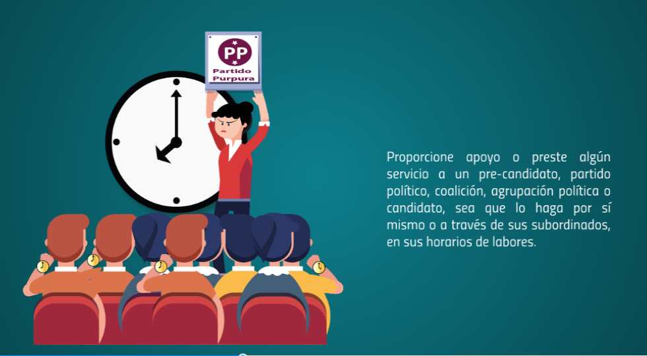
Delitos electorales cometidos por servidores públicos
Proporcione apoyo o preste algún servicio
A precandidata (o), partido político, coalición, agrupación política o candidata (o), sea que lo haga por sí misma (o) o a través de sus subordinadas (o), dentro de los horarios de labores.
Artículo 11, fracción IV, de la Ley General en Materia de Delitos Electorales.

Slide 18
ACTOS PROSELITISTAS. LOS SERVIDORES PÚBLICOS DEBEN ABSTENERSE DE ACUDIR A ELLOS EN DÍAS HÁBILES.—De conformidad con lo previsto en el artículo 134, párrafo séptimo, de la Constitución Política de los Estados Unidos Mexicanos, la obligación constitucional de los servidores públicos de observar el principio de imparcialidad, encuentra sustento en la necesidad de preservar condiciones de equidad en la contienda electiva, lo que quiere decir que el cargo que ostentan no se utilice para afectar los procesos electorales a favor o en contra de un candidato o un partido político. En este sentido, cuando se encuentren jurídicamente obligados a realizar actividades permanentes en el desempeño del cargo público, sólo podrán apartarse de esas actividades y asistir a eventos proselitistas, en los días que se contemplen en la legislación como inhábiles y en los que les corresponda ejercer el derecho constitucional a un día de descanso por haber laborado durante seis días, conforme con lo previsto en el artículo 123, apartado B, fracción II, de la Constitución Política de los Estados Unidos Mexicanos.
Jurisprudencia 12/2015

Slide 19
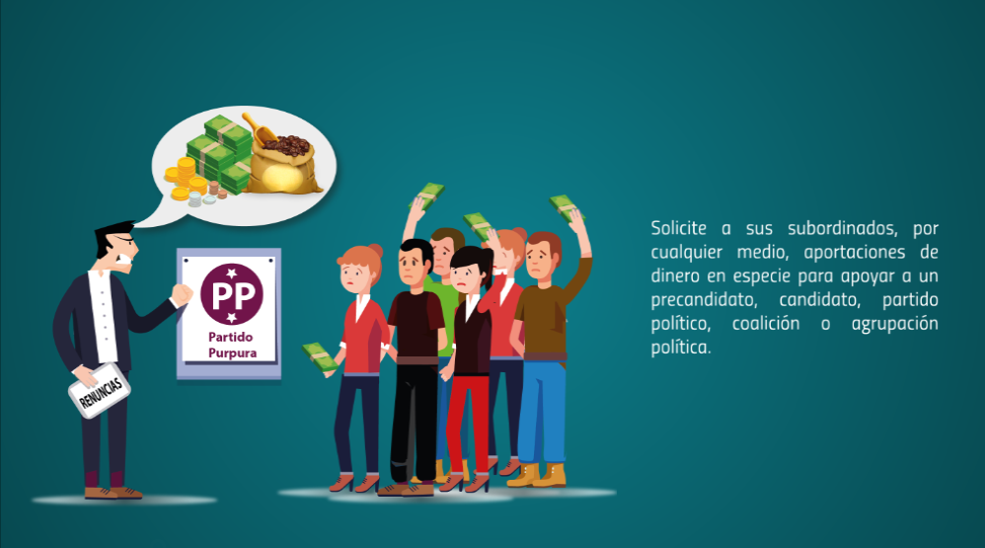
Delitos electorales cometidos por servidores públicos
Solicite aportaciones
A sus subordinadas (os) por cualquier medio, aportaciones de dinero o en especie para apoyar a precandidata (o), candidata (o), partido político, coalición o agrupación política.
Artículo 11, fracción V, de la Ley General en Materia de Delitos Electorales.

Slide 20

Delitos electorales cometidos por servidores públicos
Se abstenga de
Entregar o niegue, sin causa justificada, la información que le sea solicitada por la autoridad electoral competente, relacionada con funciones de fiscalización.
Artículo 11, fracción VI, de la Ley General en Materia de Delitos Electorales.

Slide 21
Prisión preventiva oficiosa por el uso de programas sociales con fines electorales
El 12 de abril de 2019 se reformó el artículo 19 constitucional para ampliar el catálogo de delitos por los que el juez deberá ordenar prisión preventiva de manera oficiosa, entre los que se incluye el uso de programas sociales con fines electorales
El 19 de febrero de 2021 se publicó en el Diario Oficial de la Federación la reforma a la legislación secundaria del artículo 19 constitucional, dentro de la cual se encuentra la adición de un párrafo segundo al artículo 6, así como los artículos 7 Bis y 11 Bis a la Ley General en Materia de Delitos Electorales

Slide 22
De acuerdo con el Artículo 6 de la LGMDE, la persona juzgadora ordenará la prisión preventiva oficiosa tratándose de los delitos previstos en los siguientes artículos, cuando se encuentren relacionados con el uso de programas sociales con fines electorales:
7, fracción VII, párrafo tercero
7 Bis
11, fracción II
11 Bis
20, fracción II

Slide 23
Conductas susceptibles de ser cometidas por cualquier persona
Artículo de la LGMDE | Conducta que amerita prisión preventiva oficiosa
7, fracción VII, párrafo tercero | Amenazar con suspender los beneficios de programas sociales, ya sea por no participar en eventos proselitistas, o bien, para la emisión del sufragio en favor de un candidato, partido político o coalición; o la abstención del ejercicio del derecho de voto o al compromiso de no votar a favor de un candidato, partido político o coalición

Slide 24
Conductas susceptibles de ser cometidas por personas servidoras públicas
Artículo de la LGMDE | Conducta que amerita prisión preventiva oficiosa
11, fracción II | Condicionar la prestación de un servicio público, el cumplimiento de programas gubernamentales, entre otros, a la emisión del sufragio en favor de un precandidato, candidato, partido político o coalición; a la abstención del ejercicio del derecho de voto o al compromiso de no votar a favor de un precandidato, candidato, partido o coalición
11 Bis | Durante el proceso electoral, usar o permitir el uso de los recursos públicos, bienes, fondos, servicios, o beneficios relacionados con programas sociales con la finalidad de incidir en el electorado para posicionarse o posicionar ante el electorado a distinta o distinto servidor público, precandidato, aspirante a candidato independiente, candidato, partido político o coalición.

Slide 25
Violencia política contra las mujeres en razón de género
El 13 de abril del 2020 se publicó en el Diario Oficial de la Federación una reforma a la Ley General en Materia de Delitos Electorales, que adicionó el artículo 20 Bis.
Artículos 3, fracción XV, y 20 Bis de la Ley General en Materia de Delitos Electorales.

Slide 26
VIOLENCIA POLÍTICA CONTRA LAS MUJERES EN RAZÓN DE GÉNERO
La violencia política contra las mujeres en razón de género: es toda acción u omisión, incluida la tolerancia, basada en elementos de género y ejercida dentro de la esfera pública o privada, que tenga por objeto o resultado limitar, anular o menoscabar el ejercicio efectivo de los derechos políticos y electorales de una o varias mujeres, el acceso al pleno ejercicio de las atribuciones inherentes a su cargo, labor o actividad, el libre desarrollo de la función pública, la toma de decisiones, la libertad de organización, así como el acceso y ejercicio a las prerrogativas, tratándose de precandidaturas, candidaturas, funciones o cargos públicos del mismo tipo.

Slide 27

Violencia política contra las mujeres en razón de género
Existen 14 posibles conductas, y sus sanciones van, dependiendo de la acción cometida, de uno a siete años de prisión y de 50 a 300 días multa.
Cabe señalar que, de ser realizadas por servidora o servidor público u otros sujetos específicos, la pena se aumentará en un tercio.
Cuando las conductas señaladas en las fracciones del artículo 20 Bis, fueren cometidas contra una mujer perteneciente a un pueblo o comunidad indígena, la pena se incrementará en una mitad.
Artículo 20 Bis de la Ley General en Materia de Delitos Electorales.

Slide 28
SANCIÓN GENÉRICA
SERVIDORES PÚBLICOS
Art. 5 LGMDE:
Tratándose de servidores públicos que cometan cualquiera de los delitos previstos en esta Ley, se les impondrá, además de la sanción correspondiente en el tipo penal de que se trate, la inhabilitación para ocupar un empleo, cargo o comisión en el servicio público federal, de la entidades federativas los municipios y las demarcaciones territoriales de la Ciudad de México, de dos a seis años y, en su caso, la destitución del cargo.

Slide 29
COMPETENCIA
AUTORIDADES COMPETENTES EN MATERIA ELECTORAL, Y LAS ENCARGADAS DE CONOCER,INVESTIGAR Y PERSEGUIR LOS DELITOS ELECTORALES.

Slide 30



Instituciones electorales federales
Organización
Instituto Nacional Electoral
Procuración de justicia
Fiscalía Especializada en Delitos Electorales
Impartición de justicia
Tribunal Electoral del Poder Judicial de la Federación
Artículos 41, 99 y 102 de la Constitución Política de los Estados Unidos Mexicanos.

Slide 31
Instituciones electorales locales
Organización
Organismos públicos locales electorales
Procuración de justicia
Fiscalías generales estatales
Impartición de justicia
Tribunales electorales locales

Slide 32
Preparación de la elección
Inicia con la primera sesión que el Consejo General celebre durante la primera semana de septiembre del año previo en que deban realizarse las elecciones y concluye al iniciar la jornada electoral.
Precampañas
23 de diciembre de 2020 al 31 de enero de 2021
Campañas
4 de abril al 2 de junio de 2021
Veda
3 al 6 de junio de 2021
Artículo 225 de la Ley General de Instituciones y Procedimientos Electorales.

Slide 33
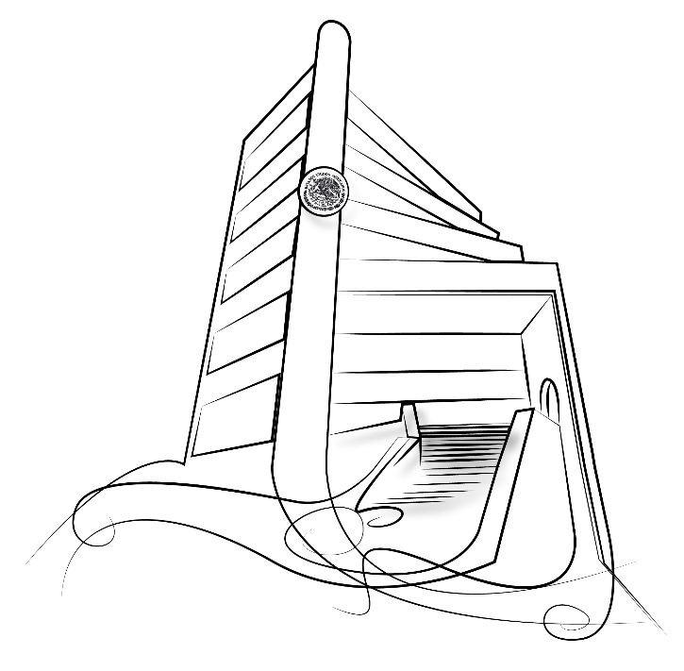
ANTECEDENTE DE LA FISCALÍA ELECTORAL
Decreto Presidencial de 19 de julio de 1994, que crea a la Fiscalía Especializada para la Atención de Delitos Electorales, FEPADE

Slide 34
Fiscalía Especializada en Delitos Electorales
La Fiscalía Especializada en Delitos Electorales está adscrita a la Fiscalía General de la República (FGR), goza de autonomía técnica, como de gestión.
Encargada de procurar justicia en materia penal electoral al prevenir, investigar y perseguir delitos electorales.
Artículos 14, fracción IV, y 28 de la Ley Orgánica de la Fiscalía General de la República.

Slide 35
Competencia de la Fiscalía Electoral
Elecciones federales
Delitos cometidos en el extranjero con efectos en el territorio Nacional.
Conductas vinculadas con:
  Recoger, Retener las credenciales de elector
  Alterar Registro Federal de Electores.
  Recursos Públicos Federales.
  Conexidad con delitos electorales cometidos por Servidoras (es) Públicos Federales.
Presidencia de la República.
Diputaciones Federales.
Senadurías
Despliegues ministeriales
Elecciones federales
Elecciones locales
Consultas populares
Elecciones locales
INE organice la elección.
Artículo 21 de la Ley General en Materia de Delitos Electorales.

Slide 36
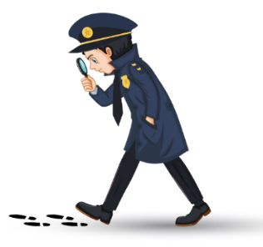
Características de los delitos electorales
DE OFICIO
NO GRAVES
DOLOSOS
Los delitos electorales no son delitos graves.
La persona que haya incurrido podrá enfrentar el proceso en libertad salvo la excepción de Ley señalada en el Artículo 19 Constitucional que nos dice que cuando haya uso de programas sociales con fines electorales habrá Prisión preventiva oficiosa.
Los delitos electorales se persiguen de oficio.
Cualquier persona que conozca de este delito puede acudir ante el agente del Ministerio Público. No es facultad exclusiva del afectado denunciar.
Los delitos electorales son dolosos.
El sujeto que lo comete tiene conocimiento de su conducta ilícita y su consecuencia; aún así decide actuar.

Slide 37
RESPONSABILIDAD
ELECTORAL

Slide 38
INFRACCIONES ELECTORALES
Difusión de Propaganda gubernamental
Programas Sociales en Eventos Masivos

Slide 39
RESPONSABILIDAD ELECTORAL
Difusión de Propaganda Gubernamental
Suspender a partir del inicio de campañas electorales y hasta la conclusión de la jornada electoral
Excepciones: Autoridades Electorales/ Servicios Educativos y de Salud/ Protección Civil
(emergencia)
Art. 41CPEUM
Art. 449 LGIPE
y Constituciones Locales
Fecha conforme a campañas electorales Locales:
Suspensión desde precampañas del ámbito
Local ( ejem. Coahuila y Tabasco)

Slide 40
Reforma político-electoral de 10 de febrero 2014
Mandató la expedición de Leyes Generales, entre las que se encuentran:
Ley General en Materia de Delitos Electorales
Ley General de Instituciones y Procedimientos Electorales
Establece los tipos penales, sus sanciones, la distribución de competencias y las formas de coordinación entre la Federación y las entidades federativas.
Establece las disposiciones aplicables en materia de instituciones y procedimientos electorales, la distribución de competencias entre la Federación y las entidades federativas en estas materias, así como la relación entre el Instituto Nacional Electoral y los Organismos Públicos Locales.

Slide 41
RESPONSABILIDAD ELECTORAL
Programas Sociales en Eventos Masivos
REESTRICCIONES A LA ENTREGA DE APOYOS
La LGIPE no establece restricciones al respecto
Tesis LXXXVIII/2016 TEPJF
Restricción General: Suspender entrega de apoyos en eventos masivos a partir del inicio de campañas
Legislaciones locales con restricción:
Ejem; Coahuila, Gro. Edo. Mex. Michoacán, Nvo. León, Tlaxcala

Slide 42
SANCIÓN ADMINISTRATIVA

Slide 43
NUEVO SISTEMA NACIONAL ANTICORRUPCIÓN
PRINCIPIOS QUE RIGEN EL SERVICIO PÚBLICO
LFRASP (Art. 7) LGRA (Art. 7) LGSNA (Art.5)
1.- Legalidad | 6.- Disciplina | 12.- Equidad
2.-Honradez | 7.- Objetividad | 13.- Transparencia
3.-Lealdad | 8.-Profesionalismo | 14.- Economía
4.-Imparcialidad | 9.- Integridad | 15.- Competencia por mérito
5.- Eficiencia | 10.- Rendición de Cuentas
 | 11.- Eficacia

Slide 44
FALTAS ADMINISTRATIVAS GRAVES (TFJA)
Sanciones: Suspensión 30 a 80 días/Destitución/ Sanción económica/ Inhabilitación 1 a 20 años
Peculado
Desvío de Recursos Públicos
Encubrimiento
Desacato

Slide 45
Faltas Administrativas No graves (SFP)
Sanciones: Amonestación/ Suspensión 1 a 30 días/ Destitución/ Sanción económica/ inhabilitación 3 meses a 1 año
Denunciar faltas administrativas
Supervisar que los servidores públicos bajo su mando cumplan con la normatividad
Cumplir con funciones encomendadas
Código de ética

Slide 46

ACCIONES DE
BLINDAJE ELECTORAL

Slide 47
LINEAMIENTOS BLINDAJE ELECTORAL
Durante el periodo 2020-2021 tenemos proceso electoral federal y del ámbito local en las entidades de nuestro país.
La Fiscalía Especializada en Delitos Electorales, en ejercicio de su facultad preventiva, y la Secretaría de la Función Pública con fecha 7 de enero del 2020 firmaron convenio de colaboración en materia de capacitación y emitieron los “Lineamientos de Blindaje Electoral”, que contienen seis acciones básicas sobre la actuación de las y los servidores públicos en el marco de los procesos electorales locales y Federal.

Slide 48
Acción 1
Difusión de mensajes sobre Blindaje Electoral a través del correo electrónico institucional.

Slide 49
Acción 2
Difusión de mensajes sobre Blindaje Electoral, a través de la colocación de diversos diseños de protectores de pantalla en los escritorios de los equipos de cómputo institucionales.

Slide 50
ACCIÓN 3
Distribución y difusión de materiales alusivos al Blindaje Electoral, al interior de la dependencia

Slide 51
Acción 4
Inclusión de mensajes alusivos al Blindaje Electoral, en los recibos de pago de los servidores públicos de la dependencia.

Slide 52
EJEMPLOS
1.- “Es delito electoral utilizar recursos públicos con fines electorales. No lo hagas y si eres testigo denuncia en la Fiscalía Electoral al 800-833-7233 y en www.fedenet.org.mx”.
2.- “Es delito electoral condicionar programas gubernamentales o la prestación de un servicio público con fines político – electorales. No lo hagas y si eres testigo denuncia en la Fiscalía Electoral al 800-833-7233 y en www.fedenet.org.mx”.
3.- “Es delito electoral coaccionar al personal subordinado, para que voten o se abstengan de votar por una opción política o para que asistan a un evento proselitista. No lo hagas y si eres víctima o testigo denuncia en la Fiscalía Electoral al 800-833-7233 y en www.fedenet.org.mx”.
Art. 11 de la Ley General en Materia de Delitos Electorales.

Slide 53
Acción 5
Capacitación a servidores públicos de la dependencia en materia de Blindaje Electoral

Slide 54
OPCIONES DE CAPACITACIÓN
Replicar el contenido presentado previamente adicionando lineamientos estatales.
Contactar a la Fiscalía Electoral o Fiscalías Electorales locales en caso de requerir capacitación adicional.

Slide 55
Acción 6
Verificación y resguardo de inmuebles y vehículos, durante el fin de semana de la jornada electoral

Slide 56
RECOMENDACIONES A LAS PERSONAS COMISIONADAS DURANTE EL RESGUARDO DE VEHÍCULOS E INMUEBLES (CIBE)
1. Iniciará actividades de resguardo al termino de la jornada laboral el día 4 de junio de 2021, en el lugar previamente acordado con el Enlace que corresponda, a fin de realizar las diligencias.
2. Realizará la revisión del parque vehicular con base en los listados que le sean proporcionados.
3. Realizará una revisión física de los inmuebles en los que se desarrollen las actividades de la Administración Pública (Dependencias, Entidades, Órganos Desconcentrados y Descentralizados), a fin de verificar que al interior y exterior de los mismos no exista propaganda partidista, y que no sea utilizado como punto de reunión ciudadana con fines políticos o electorales

Slide 57
Resguardo
4.- Con este esquema deberán realizarán visitas a las instalaciones y lugares de resguardo de vehículos para verificar que no se hayan violado los sellos.
5.- En el supuesto de que durante la realización de algunas de las actividades descritas en los numerales anteriores (1, 2 y 3), se observe alguna situación irregular (artículos con propaganda política en las instalaciones, actos proselitistas, violación de sellos, etc.), se levantará un acta administrativa firmada por los presentes, detallando los pormenores del caso, se anexarán fotografías y se remitirá de forma inmediata al correo electrónico www.fedenet.org.mx

Slide 58
Resguardo
6.- El lunes 7 de junio al inicio de la jornada laboral, se procederá al retiro de sellos y se suscribirá el acta correspondiente por quienes intervinieron en su colocación, reanudándose con este acto las actividades ordinarias de la Administración Pública Estatal ó Municipal.

Slide 59
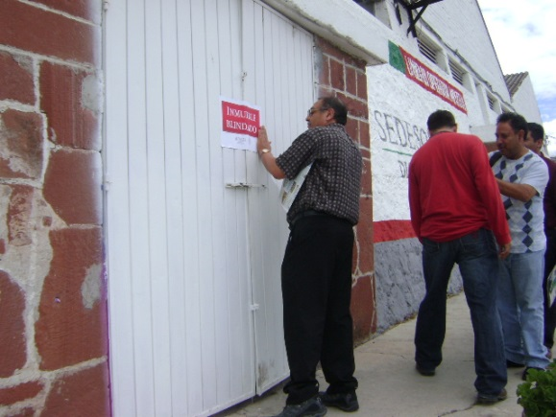
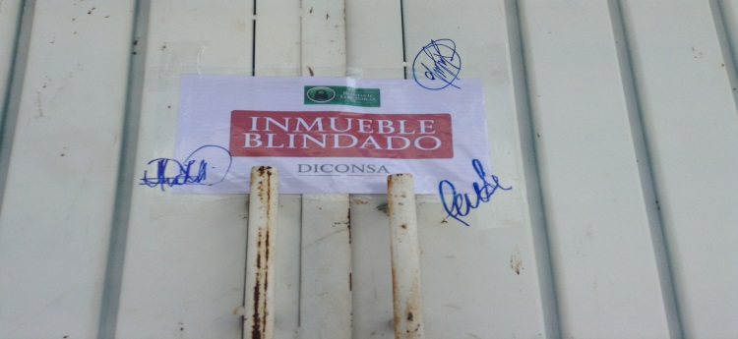
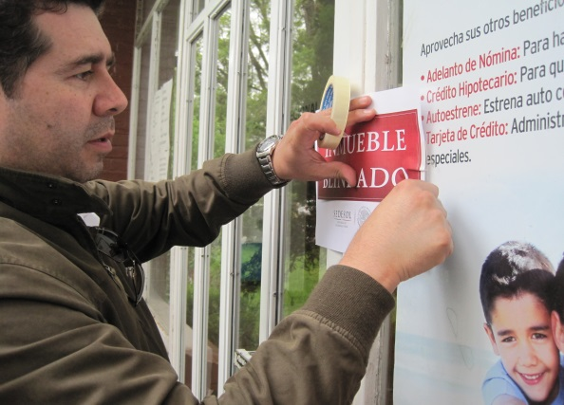
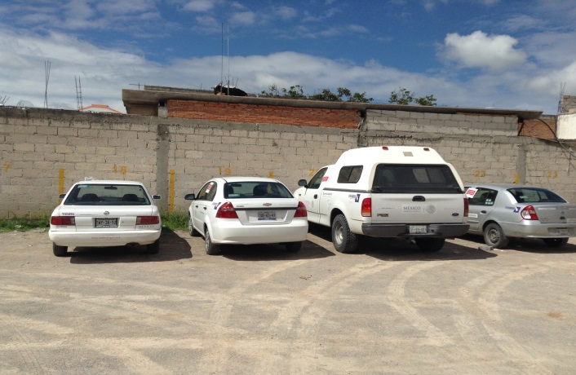
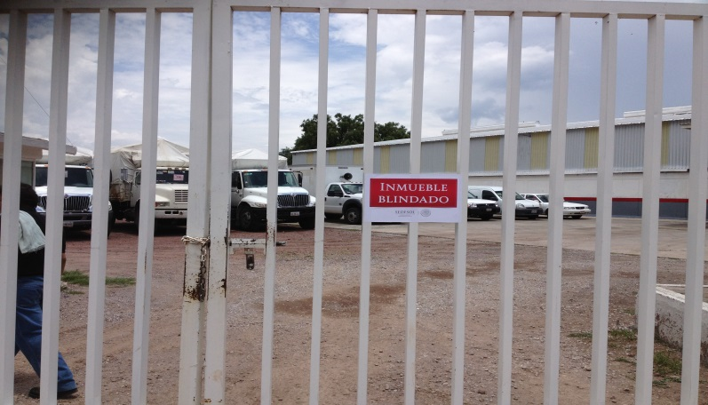
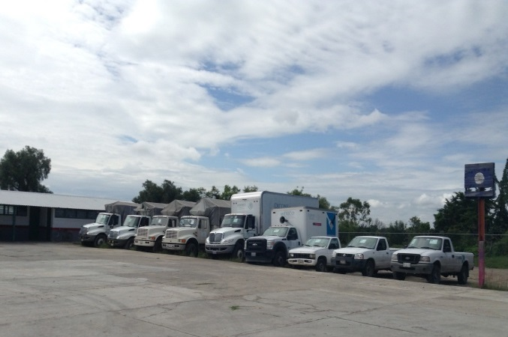
6. Verificación y resguardo de inmuebles y vehículos, durante el fin de semana de la jornada electoral

Slide 60
DATOS DE CONTACTO
FEDETEL 800 833 7233
blindaje.electoral@pgr.gob.mx
FEADEC 800 831 7878
844 438 7687

Slide 61


Ayúdanos a prevenir y perseguir los delitos electorales
Tu participación es muy importante

